Slide 1
Виртуальная реальность
и мультимедиа
Вводная лекция
к.ф.-м.н.
Рябинин Константин Валентинович
e-mail: kostya.ryabinin@gmail.com
Пермь, 2015

Slide 2
Кратко о курсе
<number> / 32
Вопросы к рассмотрению:
Понятие виртуальной реальности, современные технологии виртуальной реальности
Основные методы и средства создания виртуальных миров
Основные методы и средства взаимодействия
с пользователем
Стереоскопия как простейший метод «погружения»

Slide 3
Отчётность
<number> / 32
Форма отчётности – зачёт
Для получения зачёта необходимо:
    Выполнить индивидуальное задание, состоящее из 8 частей, оформленных как лабораторные работы
    Ответить на теоретический вопрос

Slide 4

Виртуальная реальность
<number> / 32
Виртуальная реальность – созданный техническими средствами мир, передаваемый человеку через его ощущения (зрение, слух, осязание, обоняние, ...)
Строго говоря, всё, что существует на базе компьютеров, является виртуальной реальностью, однако чаще под этим термином понимается мир, имеющий графическое представление
Моделируется мир (пространство, заполненное объектами и субъектами)
Имитируется как воздействие этого мира на человека, так и наоборот (присутствует интерактивность)
Обеспечивается погружение («переключение» как можно большего количества органов чувств человека на искусственные раздражители)

Slide 5
Виртуальная реальность
<number> / 32
В данном курсе под виртуальной реальностью понимается:
Мультимедиа
+
Специализированные
программно-аппаратные
средства погружения

Slide 6



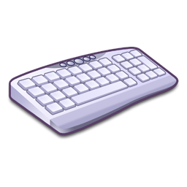
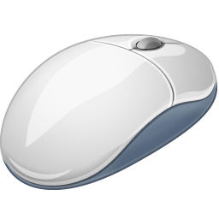


Мультимедиа
<number> / 32
Мультимедиа – комплекс аппаратных и программных средств,
позволяющих пользователю работать в диалоговом режиме
с разнородными данными (графика, текст, звук, видео),
организованными в виде единой информационной среды.
Изображения
Звук
Видео
Интерактивность
Анимация
Текст

Slide 7
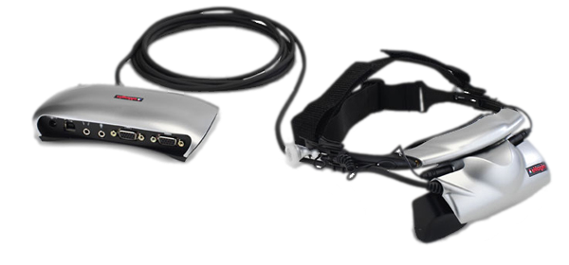
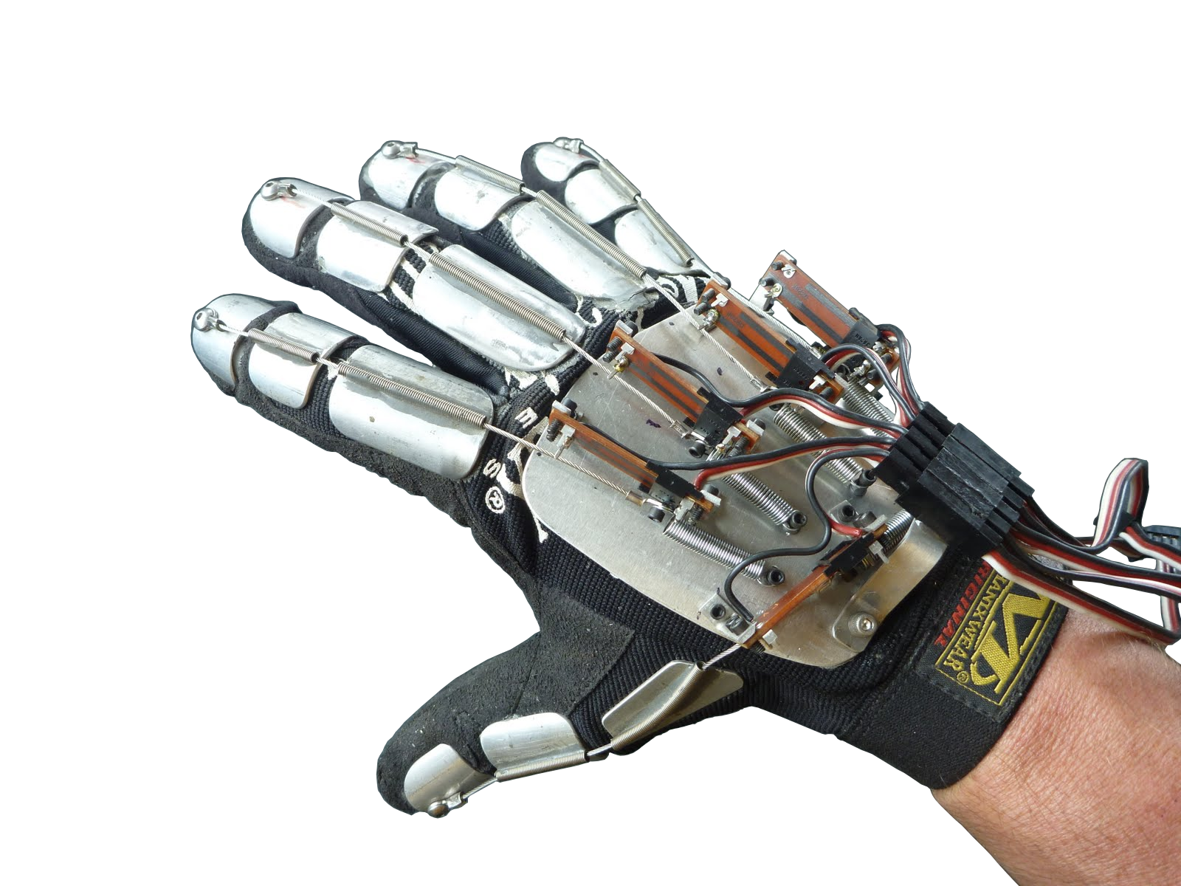
Средства погружения
<number> / 32
Шлем (очки) виртуальной реальности
[head-mounted display]
Перчатки виртуальной реальности
[data glove]

Slide 8
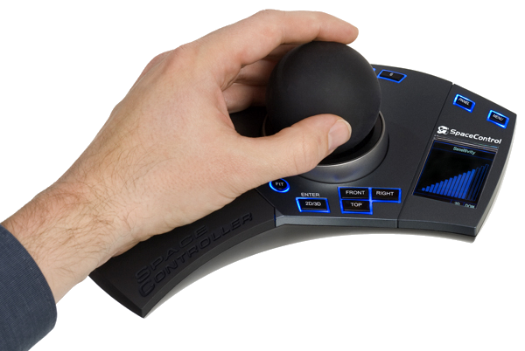
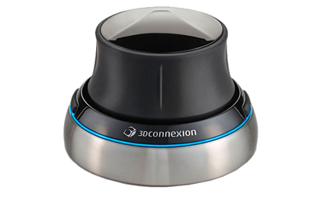
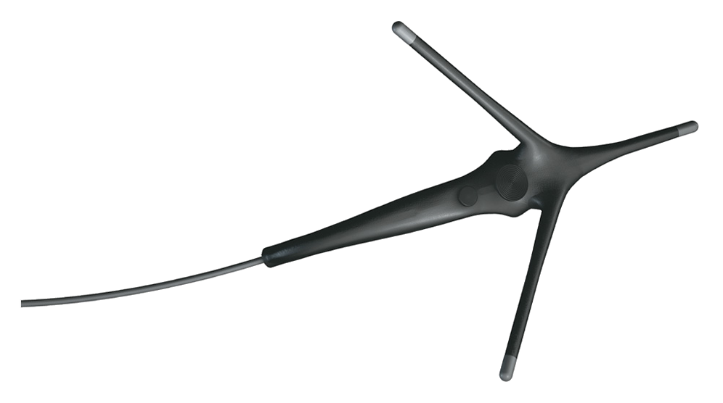
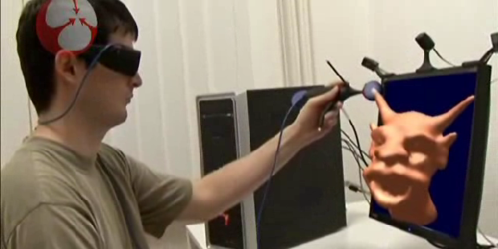
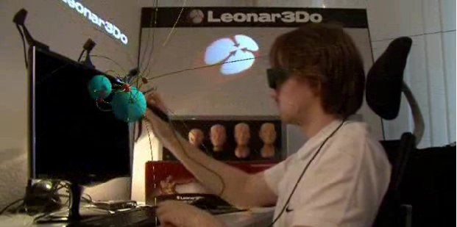
Средства погружения
<number> / 32
Пространственные контроллеры

Slide 9
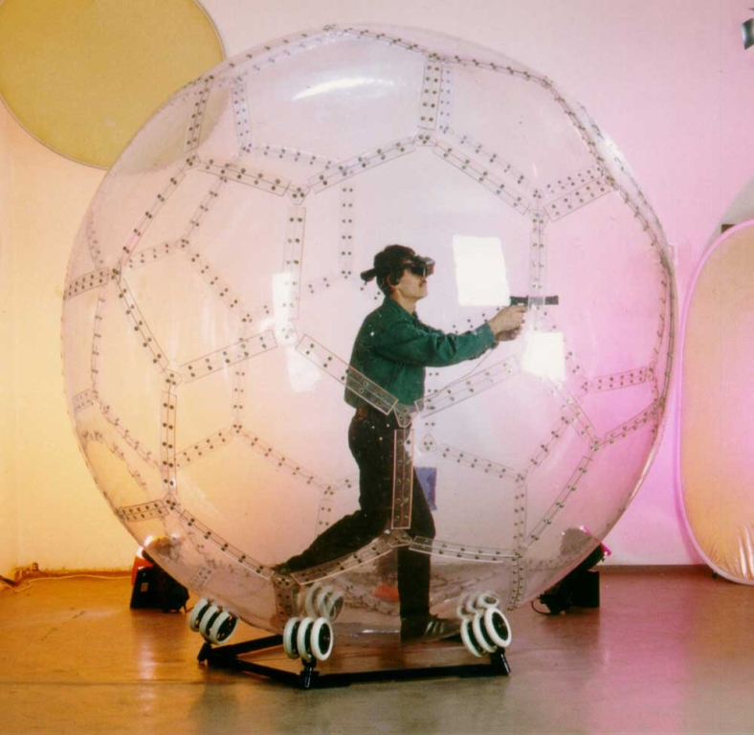
Средства погружения
<number> / 32
Устройства для перемещения

Slide 10
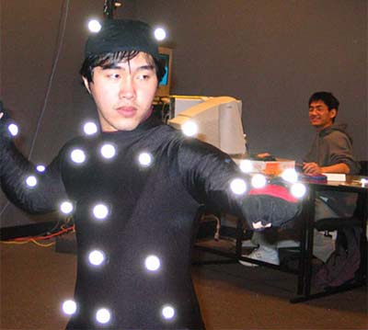
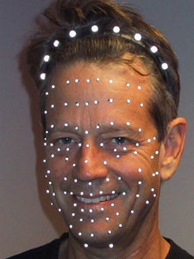
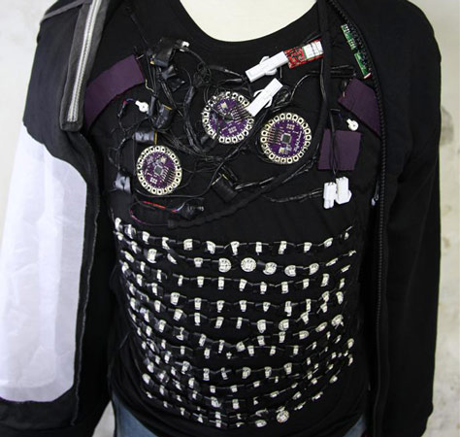
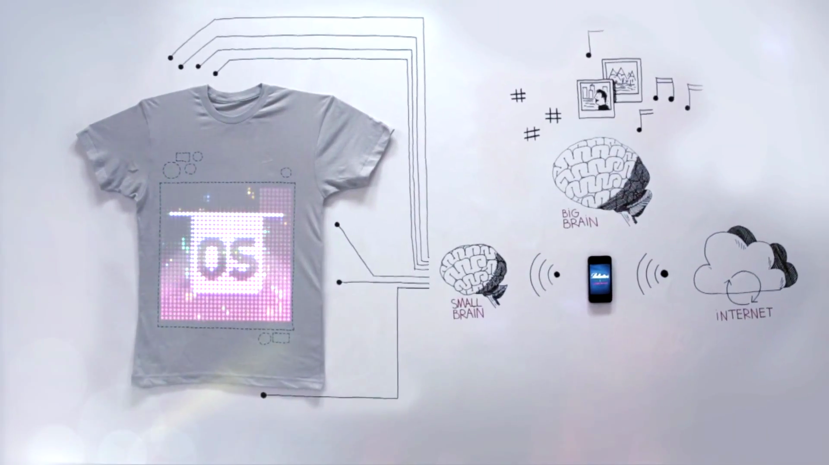
Средства погружения
<number> / 32
Устройства захвата движений

Slide 11
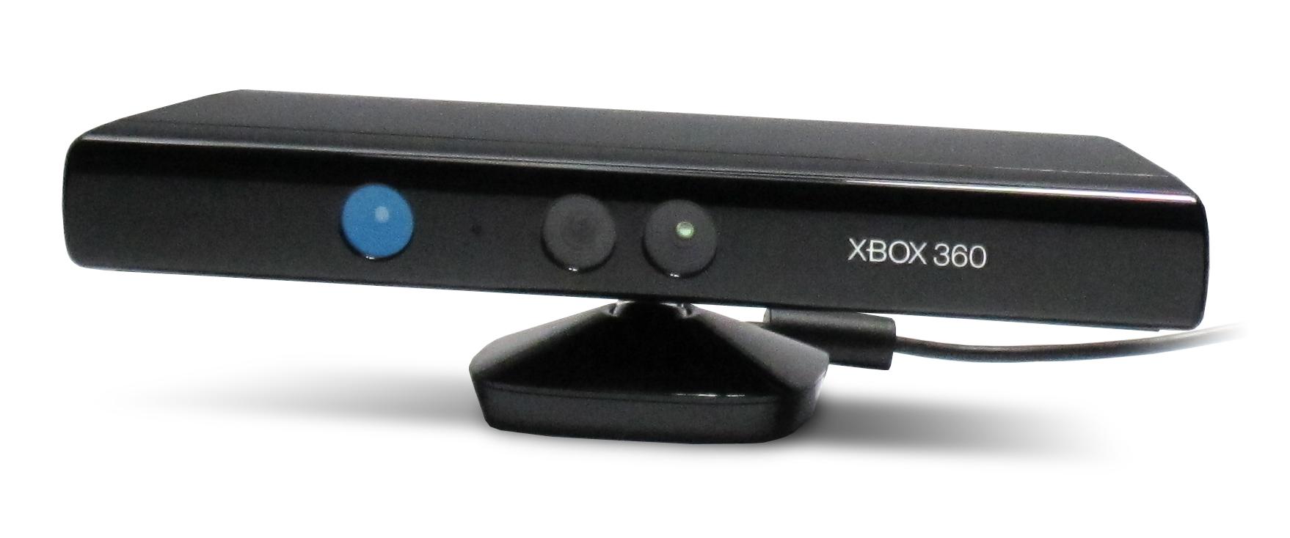
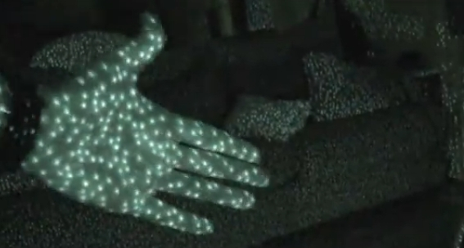
Средства погружения
<number> / 32
MS Kinect

Slide 12
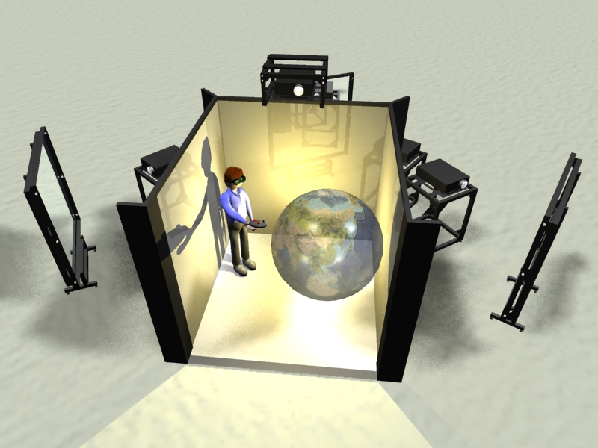
Средства погружения
<number> / 32
Cave

Slide 13
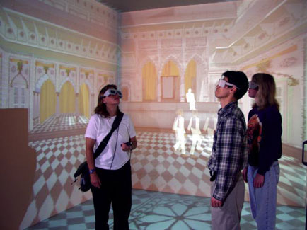
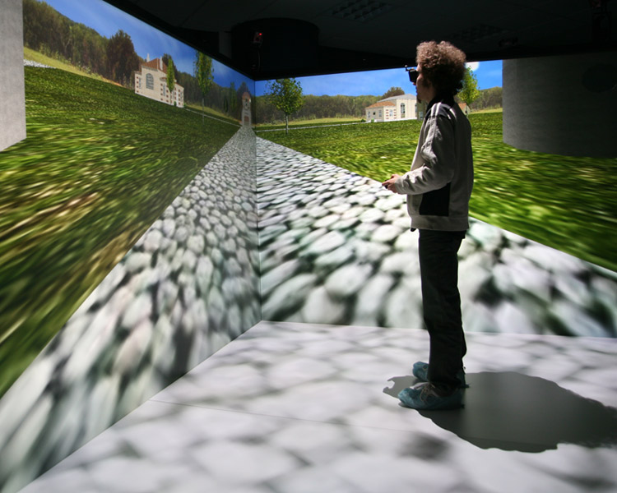
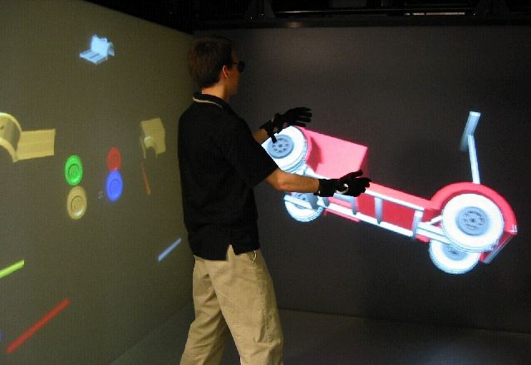
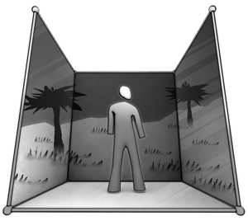
Средства погружения
<number> / 32
Cave

Slide 14
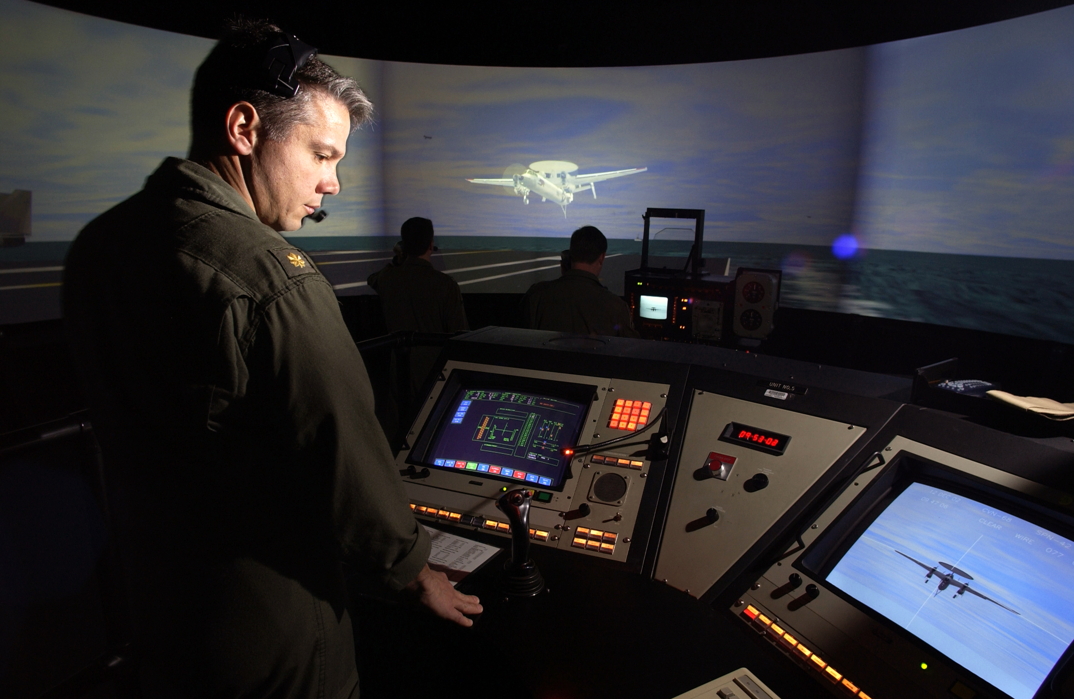
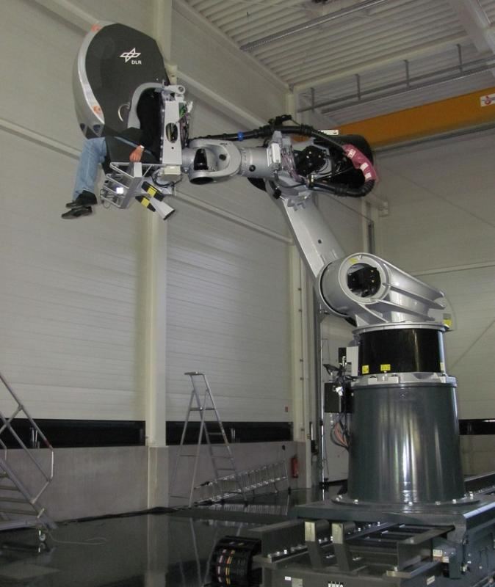
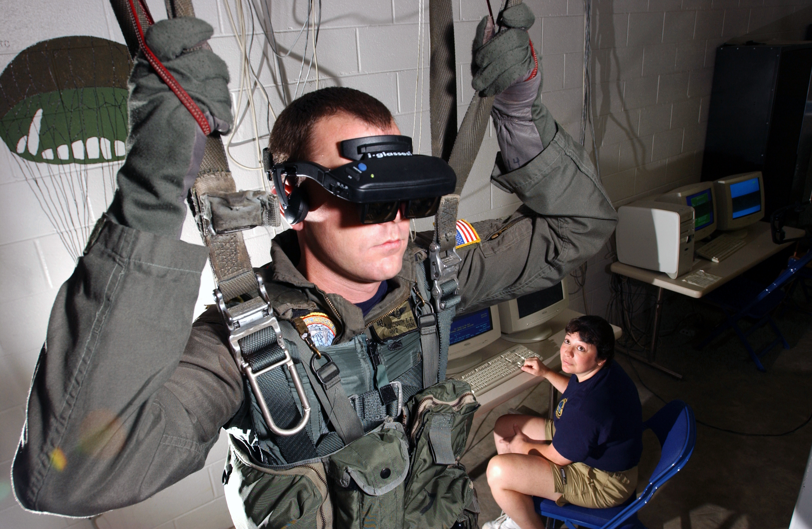
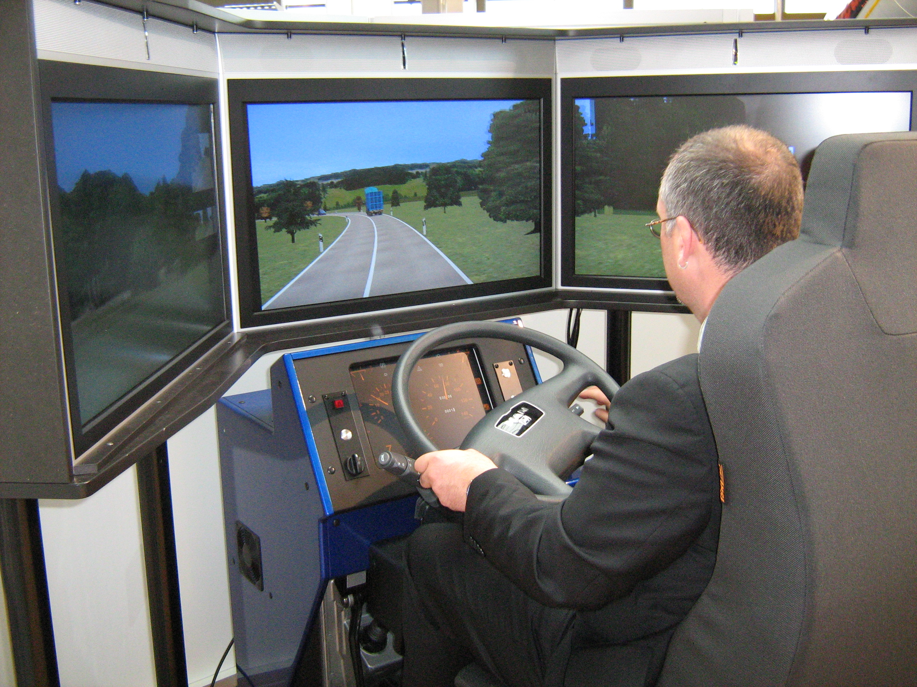
Средства погружения
<number> / 32
Симуляторы техники

Slide 15
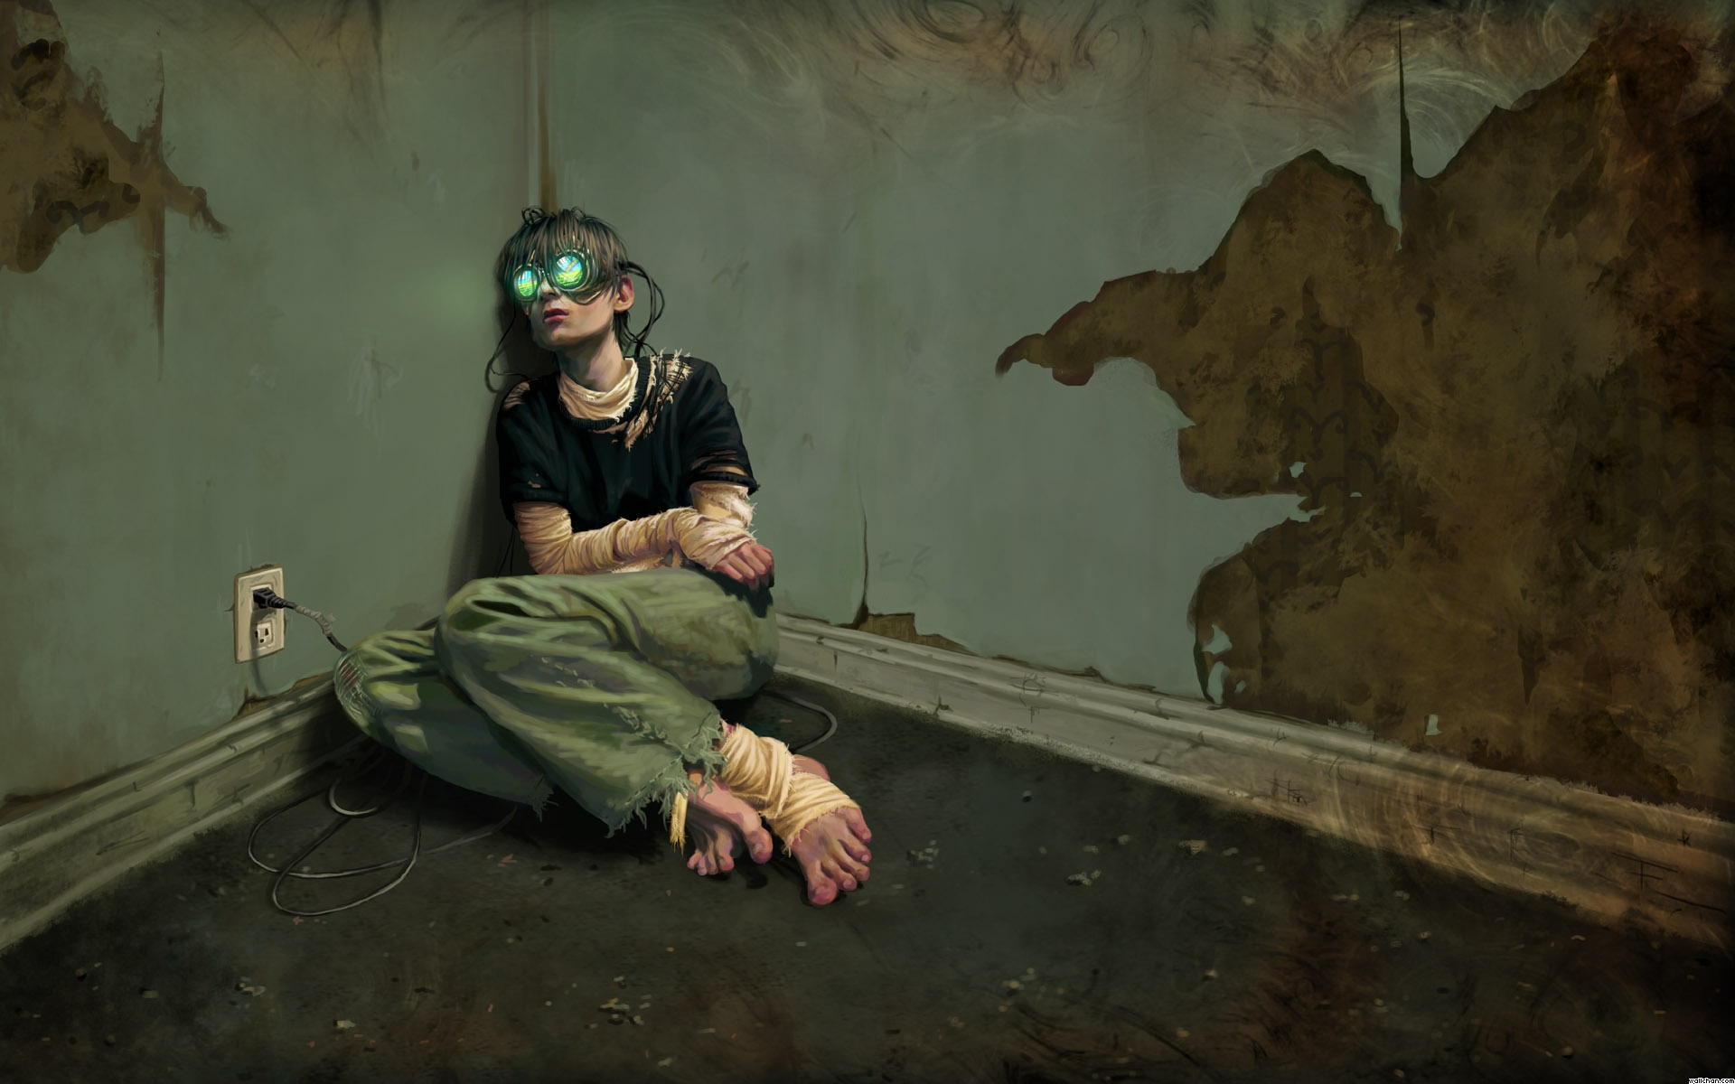

Средства погружения
<number> / 32

Slide 16
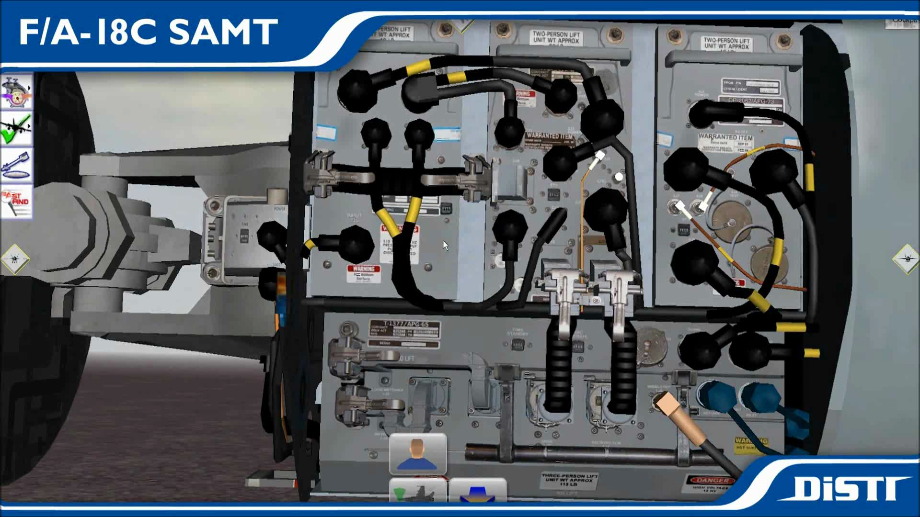
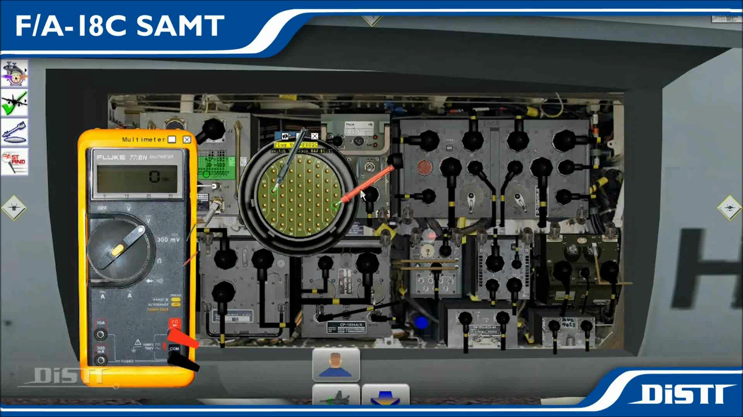
Программные решения
<number> / 32
Симулятор для подготовки инженеров-авиатехников
Disti

Slide 17
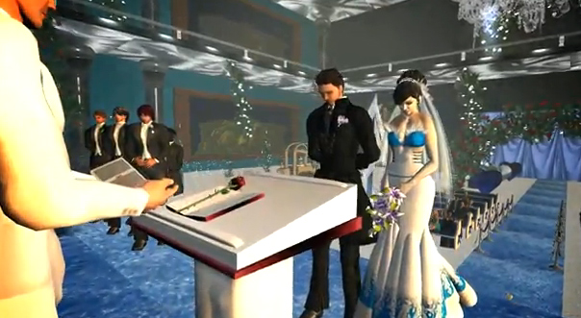
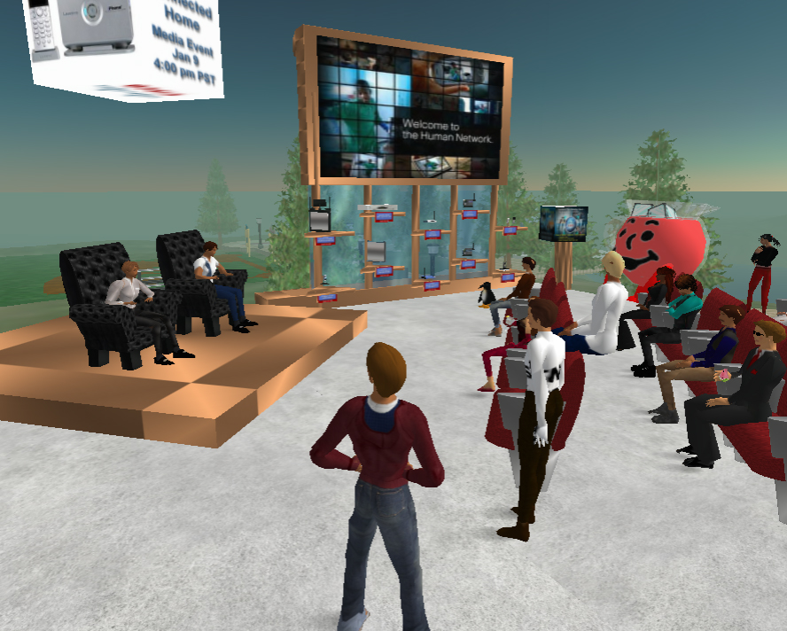
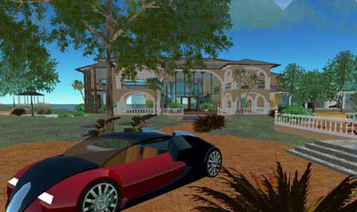

Программные решения
<number> / 32
Linden Research, Inc
Second Life

Slide 18
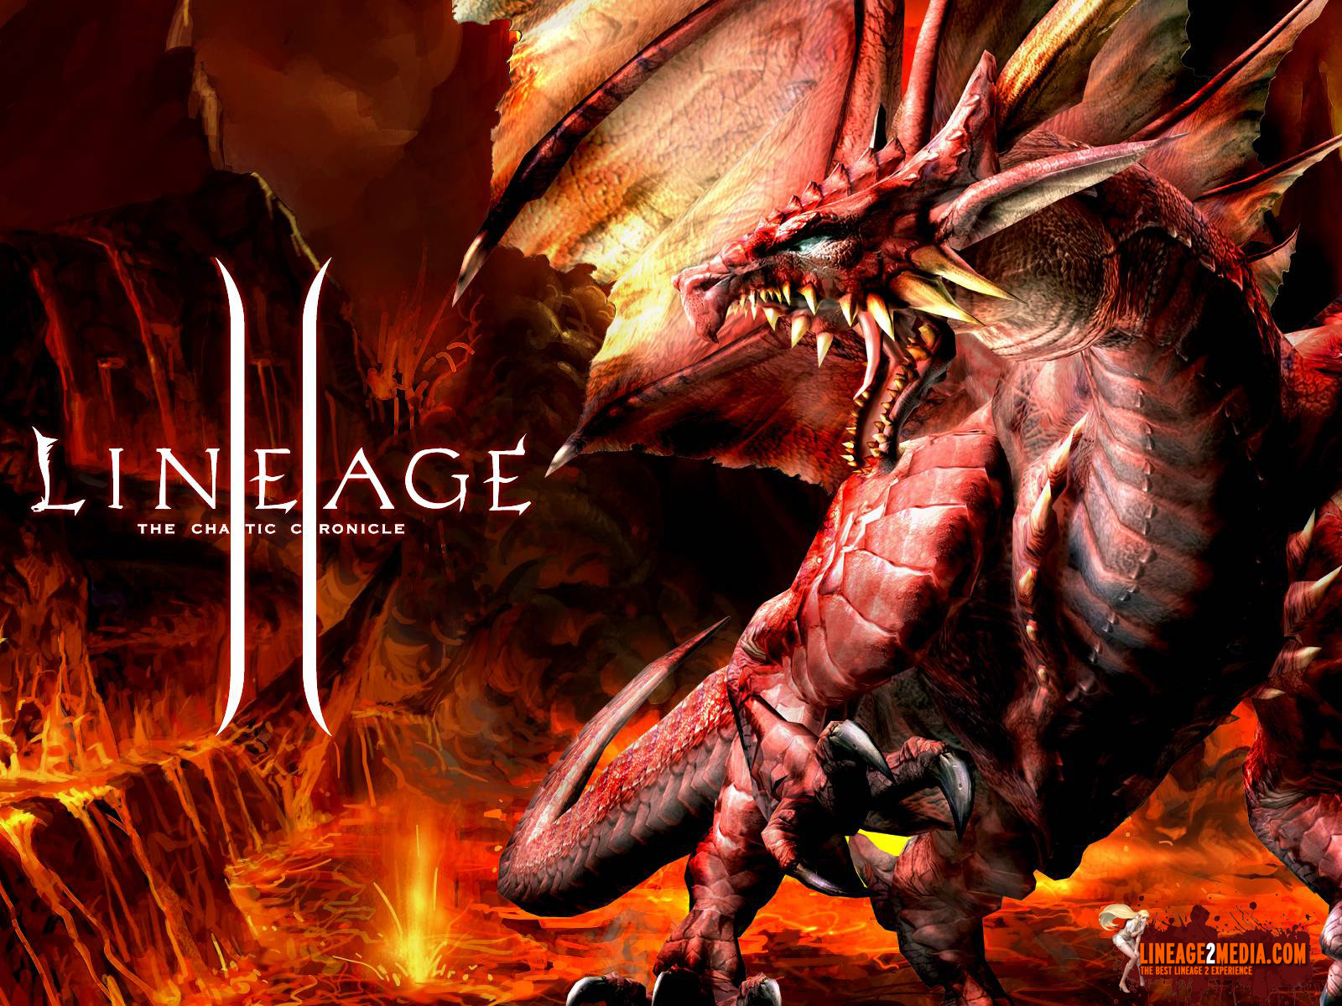
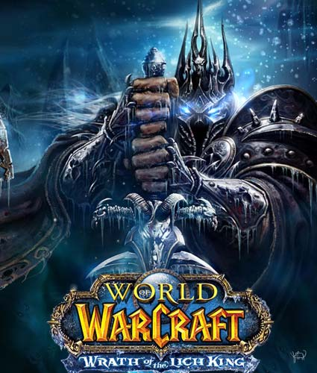
Программные решения
<number> / 32
Любая MMORPG
(и, по сути, любая компьютерная игра)

Slide 19
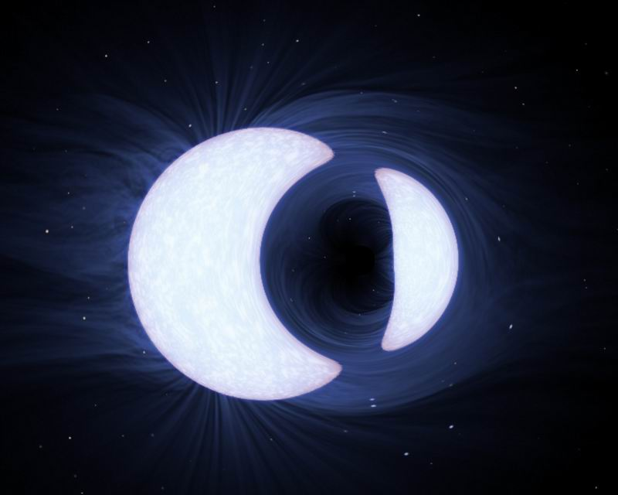
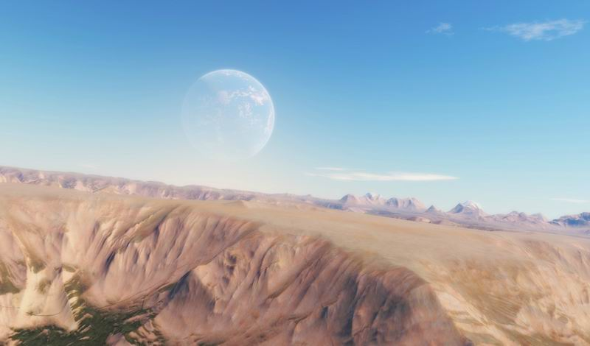
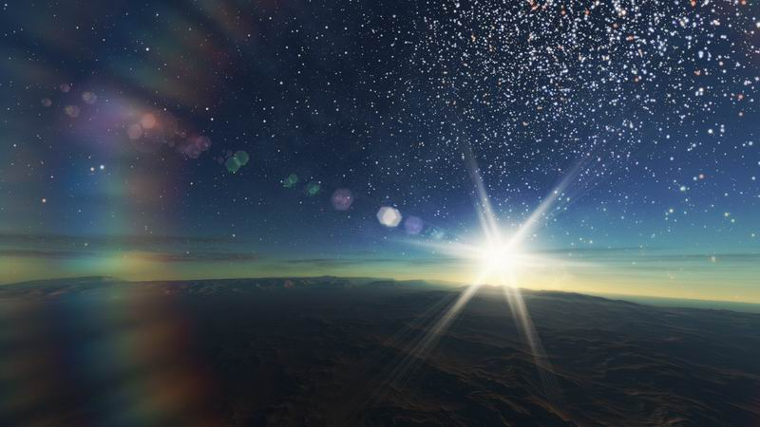
Программные решения
<number> / 32
Space Engine
(и другие модели Вселенной)

Slide 20
Создание виртуального мира
<number> / 32
Основными компонентами системы виртуальной реальности являются:
Отображение
(программное и аппаратное)
+
Интерактивность
(программная и аппаратная)
+
Физика
(чаще только программная,
так как все аппаратные воздействия
агрегируются пунктом «отображение»)
В рамках данного курса внимание будет сконцентрировано на
отображении и интерактивности

Slide 21



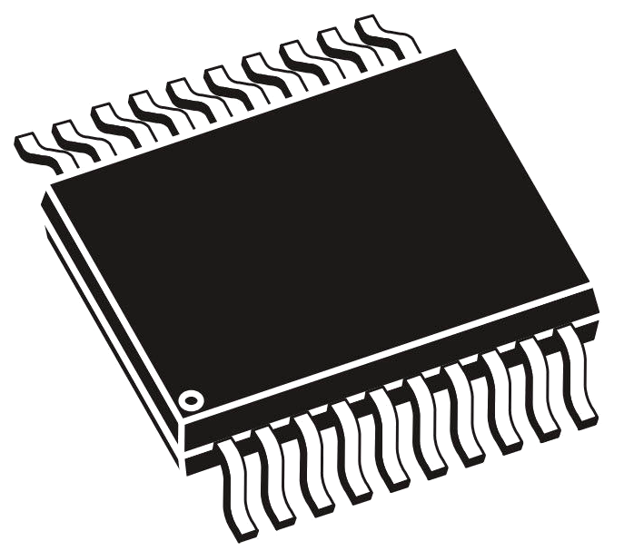
Разработка VR
<number> / 32
Устройство графического приложения:
Логика
Движок
Графическая библиотека
Графическое оборудование

Slide 22
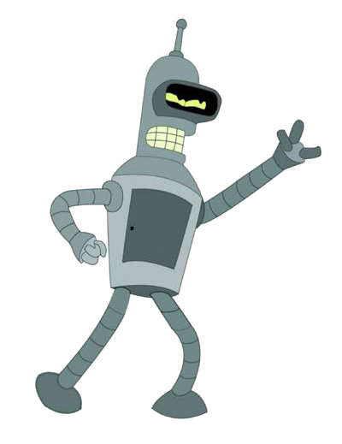
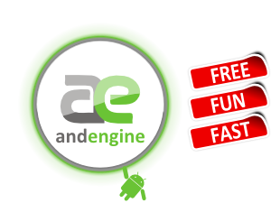


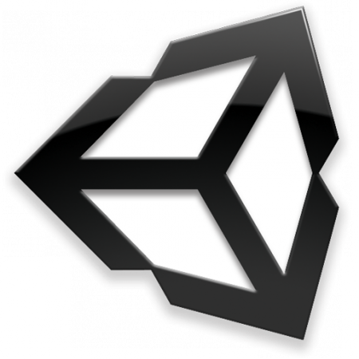

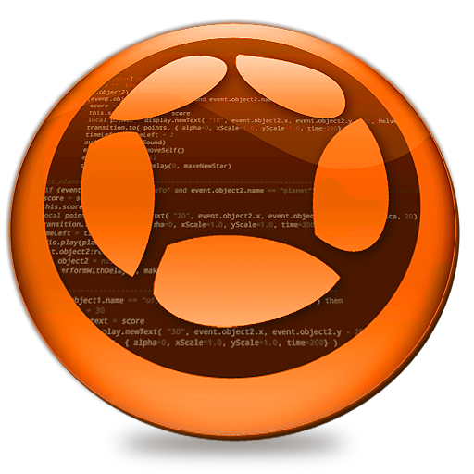



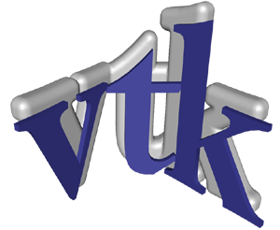
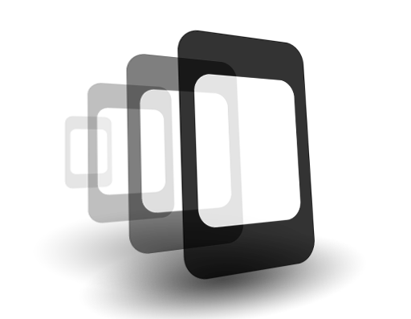



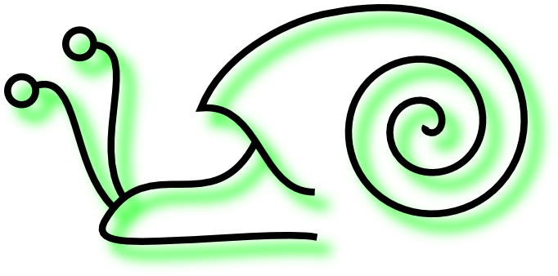




Разработка VR
<number> / 32
Какой движок выбрать?!
Или же... написать свой?!
с освещением и физикой

Slide 23

Среды разработки VR
<number> / 32
Game Engine
Движок общего назначения
Размерность: 3D
Кроссплатформенность
Визуальное редактирование сцены и логики
Язык скриптования: Python
Работа со звуком
Физика на основе движка Bullet
Примеры использования: Yo Frankie!, Dead Cyborg
Лицензия: GPL; игры, модели и изображения, созданные в Blender, могут быть лицензированы автором как ему угодно (http://www.blender.org/education-help/faq/gpl-for-artists/)

Slide 24
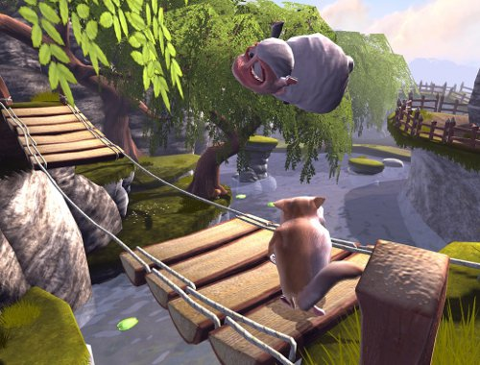
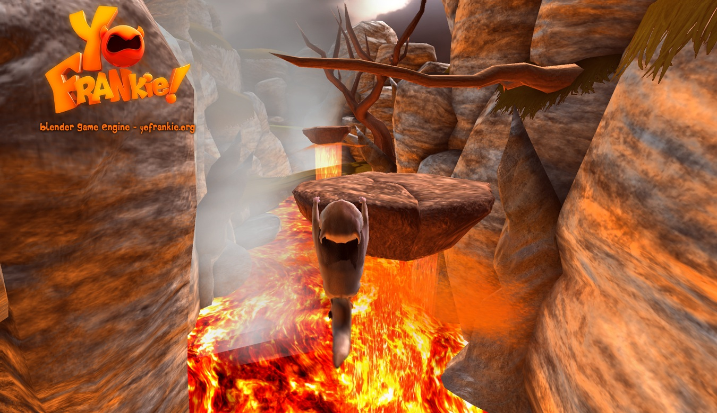
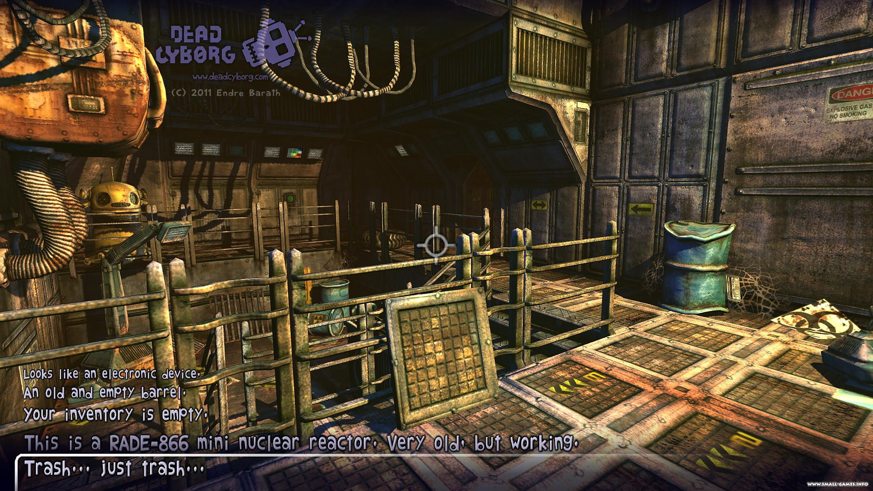
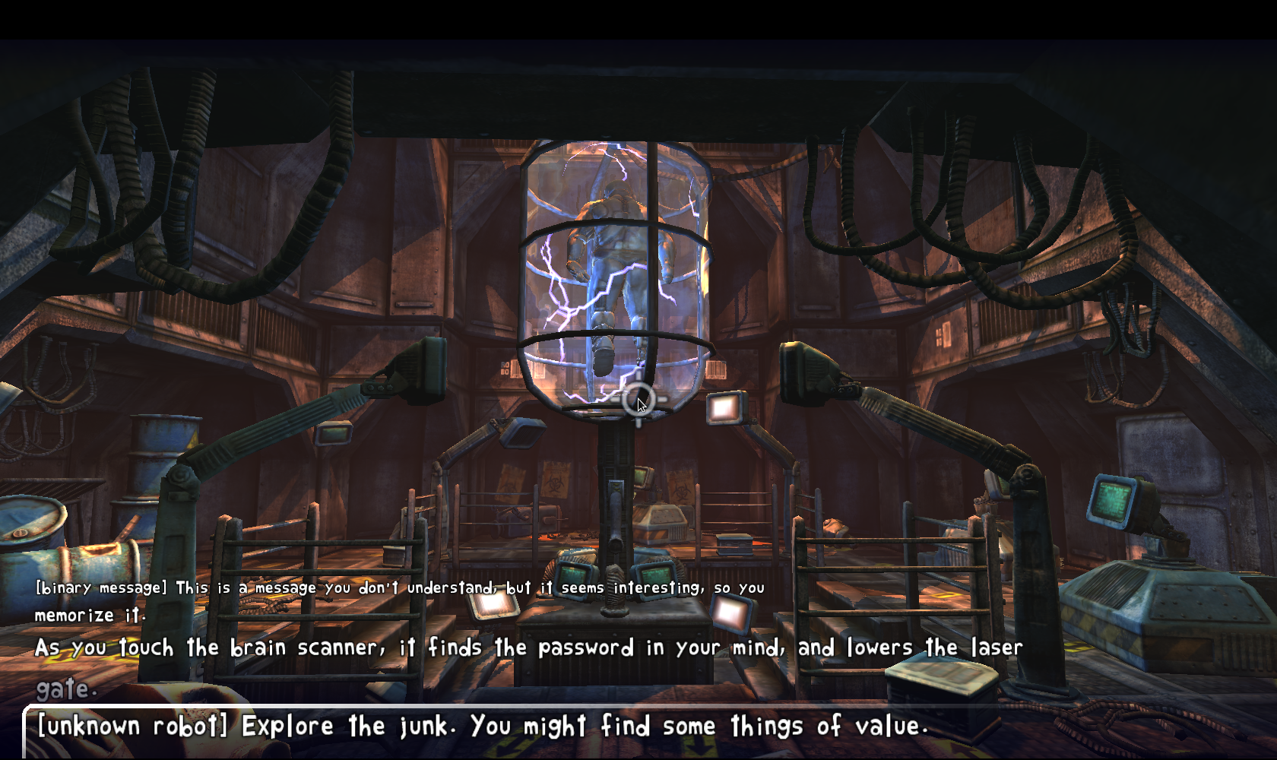
Среды разработки VR
<number> / 32
Game Engine

Slide 25
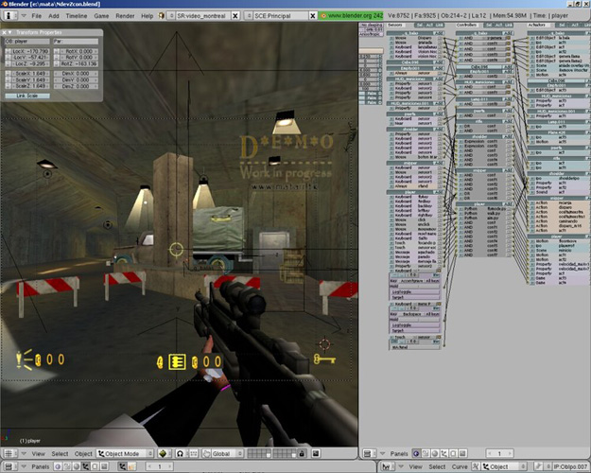
Среды разработки VR
<number> / 32
Game Engine

Slide 26
Среды разработки VR
<number> / 32
Unity 3D
Среда разработки игр разных жанров
Размерность: 3D
Мультиплатформенность (включая консоли)
Язык реализации: C#, JavaScript (свой диалект), Boo
Визуальные редакторы уровней и моделей
Сложные материалы, шейдеры, спецэффекты
Физика на основе движка PhysX
Работа с сетью
Работа со звуком
Пример использования: Battlestar Galactica Online
Лицензия: коммерческая, возможно получение исходного кода, а также программы поддержки инди-разработчиков

Slide 27
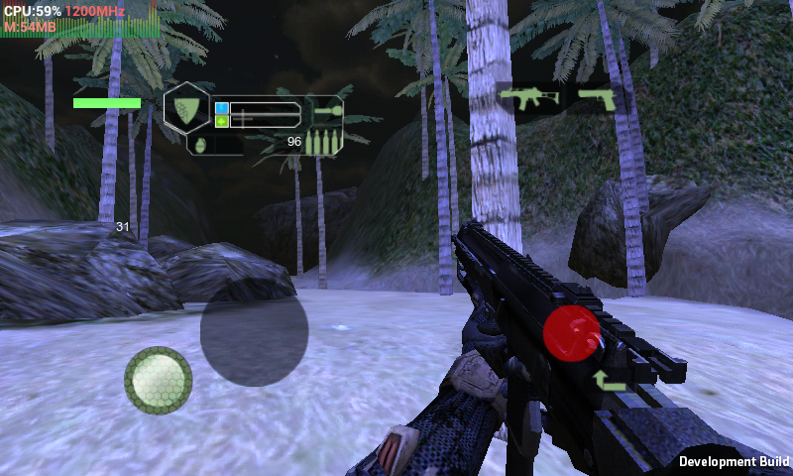



Среды разработки VR
<number> / 32
Unity 3D

Slide 28

Среды разработки VR
<number> / 32
Unity 3D

Slide 29
VRML
<number> / 32
VRML (Virtual Reality Modeling Language) – язык и формат текстовых файлов, предназначенный для демонстрации трёхмерной интерактивной графики, чаще всего, с ориентацией на Web.
Годы жизни:
1994 – 1998
Разработка и поддержка (до 1998 года):
SGI Cosmo Software (ныне Parallel Graphics)
Последователь:
X3D (также не дожил до наших дней)
Назначение:
относительно быстрое создание
виртуальных миров небольшой сложности,
виртуальных выставок и демонстраций
Идея:
по большей части декларативное описание
трёхмерной сцены

Slide 30
VRML
<number> / 32
VRML (Virtual Reality Modeling Language) – язык и формат текстовых файлов, предназначенный для демонстрации трёхмерной интерактивной графики, чаще всего, с ориентацией на Web.
Особенности:
    Отображение специальными плеерами, чаще всего являющимися плагинами веб-браузера
    Крайне ограниченная, но простая в использовании модель интерактивности
    Работа со звуком и видео
    Динамическая загрузка ресурсов (моделей и текстур) из интернета
    Возможность скриптования на Java и JavaScript
    Потенциальная расширяемость

Slide 31
VRML
<number> / 32
VRML (Virtual Reality Modeling Language) – язык и формат текстовых файлов, предназначенный для демонстрации трёхмерной интерактивной графики, чаще всего, с ориентацией на Web.
Актуальное состояние:
    Плагины для браузеров и прочие плееры поддерживаются и совершенствуются редкими энтузиастами
    Формат хранения моделей VRML стандартизован и поддерживается большим количеством программ трёхмерного моделирования (включая 3D Studio Max и Blender)
    Фактически, с использованием VRML (так же как и его последователей и альтернатив) за всю историю не было создано ни одного крупного популярного проекта

Slide 32




Разработка VR
<number> / 32
Устройство графического приложения:
Логика
Движок
Графическая библиотека
Графическое оборудование

